Slide 1
Moje zdrowie i bezpieczeństwo

Slide 2
"Zdrowo się odżywiamy" - którego owocu brakuje?

Slide 3
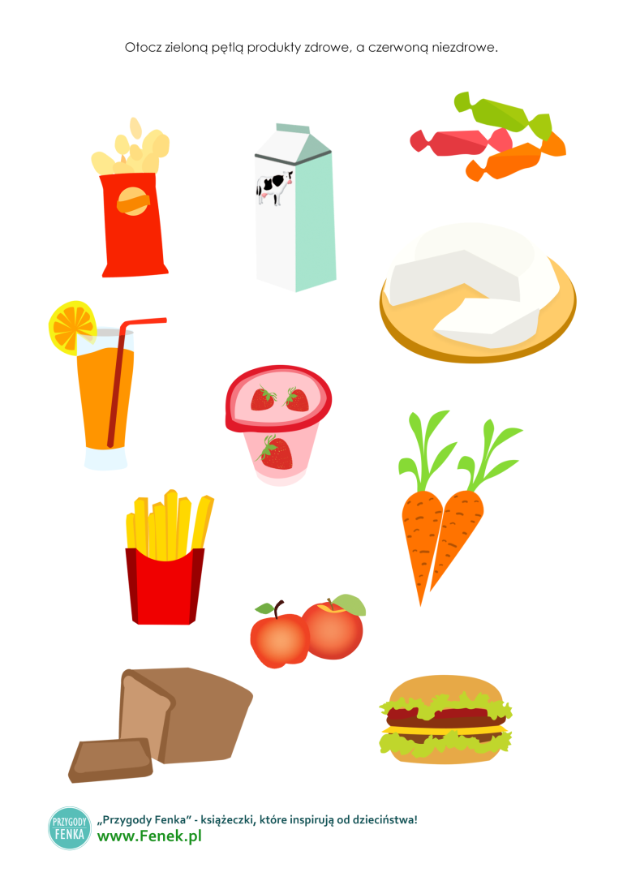
Co jest zdrowe a co niezdrowe?
https://naukadomowa.wordpress.com/karta-pracy-m30/

Slide 4
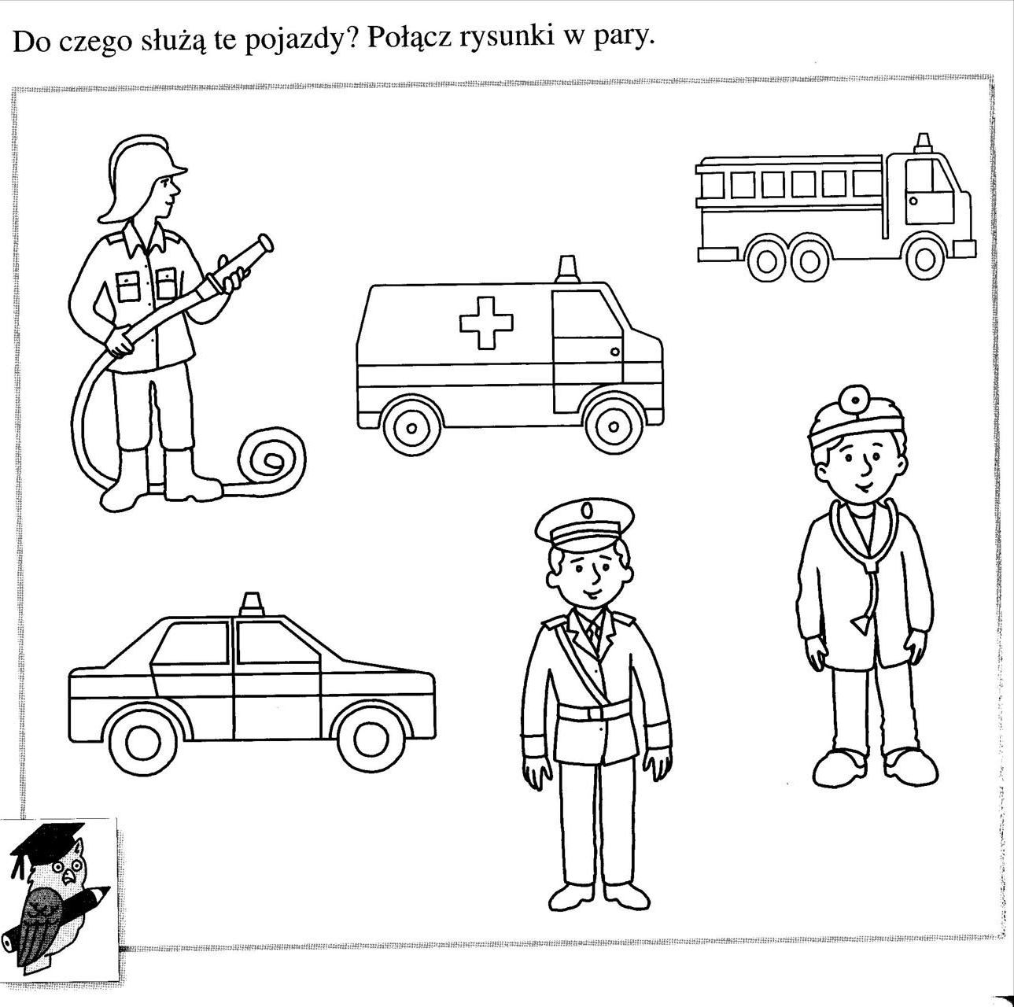
Przypomnijcie sobie piosenkę o numerach alarmowych i wykonajcie ćwiczenie.
https://www.youtube.com/watch?v=R3Qp8KfJSHw&list=PLqYWMbla5arIvbHTVQocRtoZp-ZBBMNOW&index=30&t=0s&ab_channel=%C5%9Apiewaj%C4%85ceBrzd%C4%85ce-Piosenkidladzieci
https://pl.pinterest.com/pin/619033911255493426/
Połączcie pojazd z odpowiednią postacią.

Slide 5
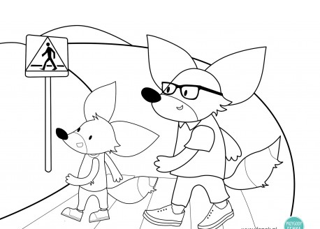
Pokolorujcie ilustrację :) "Jak bezpiecznie przechodzić przez jezdnię"
https://fenek.pl/bezplatne/75-kolorowanki-do-zabawy-3-stron-102015.html

Slide 6
Zabawy ruchowe:
https://www.youtube.com/watch?v=xm93WFJ7bNs&ab_channel=WYGIBASYTV-piosenkidladzieci
https://www.youtube.com/watch?v=2ykJ9rd3dtY&ab_channel=kidimax
https://www.youtube.com/watch?v=LNouuY9zrKQ&ab_channel=WYGIBASYTV-piosenkidladzieci

